Slide 1
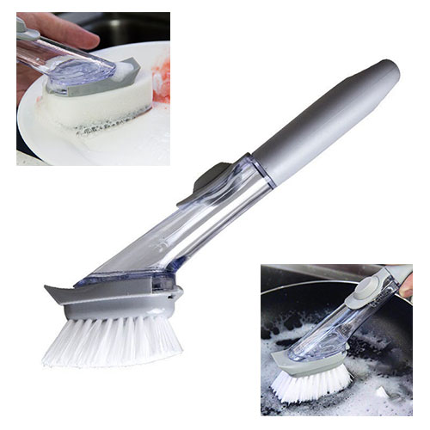


【提案書】
簡単!お掃除ブラシ&スポンジ
特徴
柄の部分から液体洗剤を入れて、指でワンプッシュするだけで洗剤を出すことができるため、非常に便利なブラシ＆スポンジです。ご家庭のあらゆるところの掃除にとっても便利です。
納期
納期スペース
仕様
素材：PP、シリコン、ナイロン他
サイズ：240x60x100mm
重量：143g
包装：化粧箱入り
お見積
お見積りスペース

